Slide 1
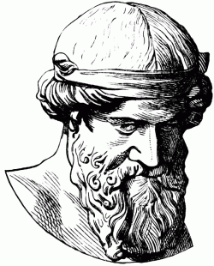
La Grèce Antique
Introduction à l’antiquité et la Grèce antique

Slide 2
T.I.C.
Tâche : Utiliser les marques de la civilisation pour commencer notre étude de la Grèce antique. Apprendre la définition de l’antiquité et situer les lieux majeurs de la Grèce antique sur une carte. Intention : Comprendre d’où nous venons et les fondations de notre société. Critères: Compléter un remue-méninge avec un partenaire en utilisant les dix marques de la civilisation, partager nos idées en tant que classe et compléter une carte de la Grèce antique

Slide 3
L’antiquité …
Savez-vous le terme antiquité?
Que signifie ce terme?

Slide 4
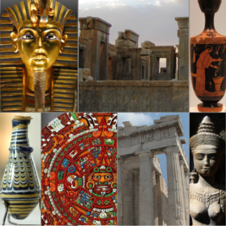
La période d’histoire avant le Moyen Âge
L’antiquité classique est un terme qui défini une période d’histoire concentrée autour de la mer méditerranéenne, qui comprend les civilisations de la Grèce antique et du Rome. Pendant l’antiquité, la Grèce antique et le Rome avaient une grande influence dans le monde, surtout en Europe, Amérique du Nord et au Moyen Orient. --Wikipedia
Les civilisations classiques sont souvent considérées comme représentant la base des civilisations modernes
Pas d’accord général au sujet des dates du commencement et la fin de l’antiquité
Il y a des autres civilisations de l’antiquité…

Slide 6
Avec un partenaire... Faites un remue-méninge avec un partenaire sur tous que vous savez au sujet de la Grèce antique en utilisant les marques de la civilisation comme guide

Slide 7
Marques de la civilisation
Écriture
Gouvernement
Art
Entreposage
Religion
Échange ou troc
Technologie
Agriculture
Division du travaille
Place de rencontre et éducation

Slide 8
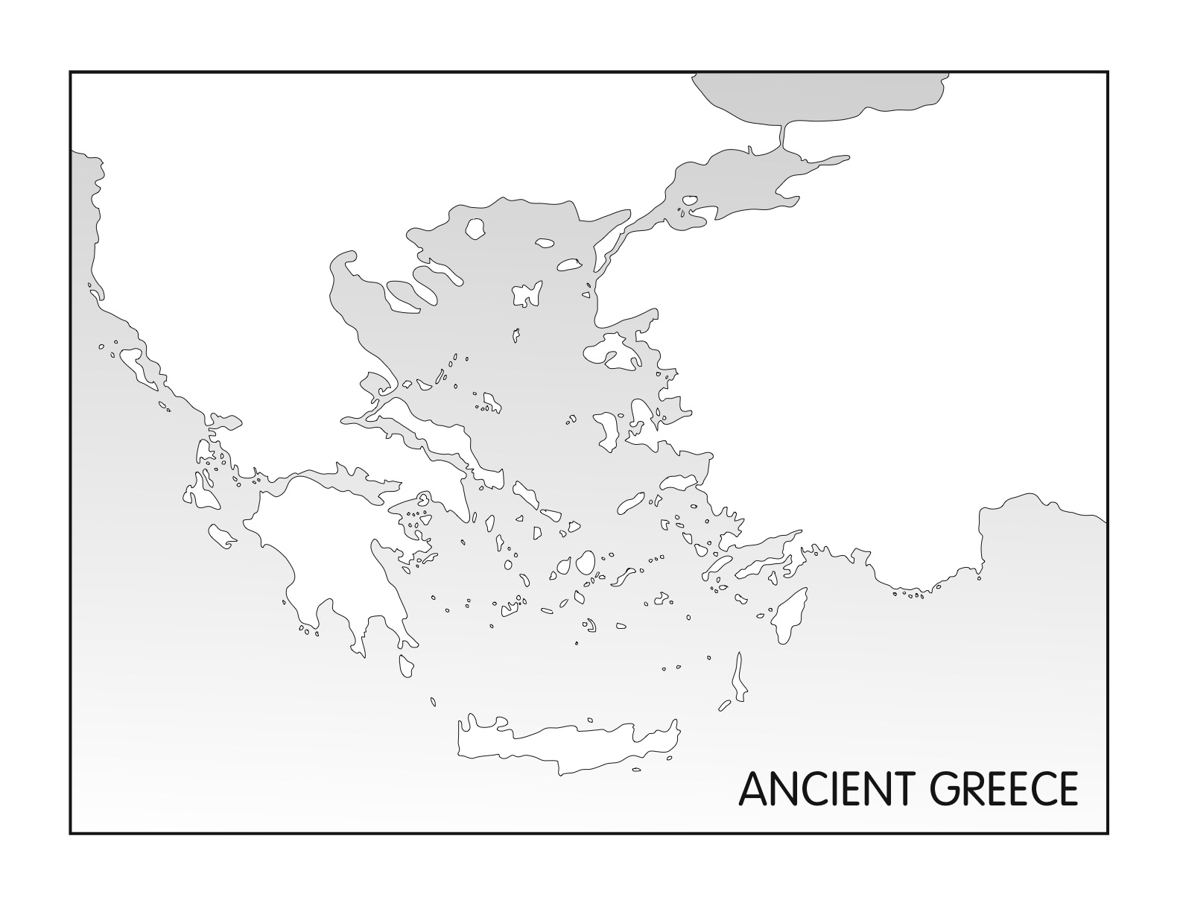
Une carte de la Grèce antique
Crête
Macédoine
Mer Égée
Mer Ionienne
Sparte
Athènes
Thèbes
Troie
Delphes
Mont Olympe
Corinthe

Slide 9
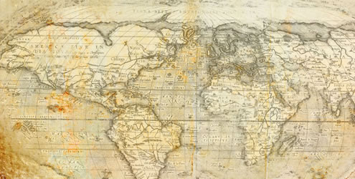
Quels sujets aimeriez-vous en savoir plus par rapport à la Grèce antique?

